Slide 1
Imagen positiva
-- primera parte --
Paola Gómez Rosas 1164101
Eduardo Romo Ojeda 965451

Slide 2
Imagen corporativa
Imagen: implica proceso de pensamiento, percepción, memoria y conducta
La imagen de una empresa es el resultado de los comportamientos que produce en la mente de sus públicos
Resultado de la integración en la mente de sus públicos de un conjunto de imágenes que la empresa proyecta hacia el exterior
Imagen “intencional”: se crea a partir de la identidad visual y comunicación corporativas
“look de la empresa”= la apariencia, definición no aplicable para la gestión empresarial

Slide 3
Gestalt corporativa
Proceso de conceptualización del receptor que metaboliza lo que transmite la empresa
La imagen corporativa depende del proceso de interpretación del receptor
LEY DE LA PREGNANCIA: resulta más simple conceptualizar un estimulo y eliminar las diferencias que hay entre él y el patrón conocido.
La percepción logra conceptualizar los estímulos

Slide 4
Explicación
La imagen corporativa es un concepto construido en la mente del público (circunferencia) a partir de un estímulo no necesariamente real que es corregido por el público (trabajo perceptivo) y su resultado puede explicarse con base en lo que vemos y la experiencia que nos hace conceptualizar
Identidad+ trabajo corporativo= IMAGEN
Trabajo corporativo= posibles actuaciones, voluntarias o involuntarias con intención de comunicar o no, que hacen que el público identifique imagen e identidad de la empresa

Slide 5
Identidad de la empresa
Identidad de la empresa: conjunto de rasgos y atributos que definen su esencia (visibles e invisibles)
Estímulo que provoca una experiencia en el receptor, quien la considera basándose en sus prejuicios, actitudes, opiniones, gustos, etc. y trata de hacer coincidentes el pattern estimular y el conceptual
La identidad de una empresa es lo que determinará su imagen
El trabajo corporativo puede destacar rasgos de la identidad
Se puede inducir la imagen intencional que exprese la personalidad corporativa con efectos evidentes en cuanto al resultado
Es necesario ser realistas y basar el proceso de construcción de la imagen intencional sobre la identidad y no inventar

Slide 6
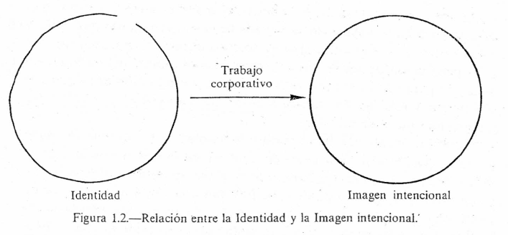
Trabajo corporativo
El trabajo corporativo busca crear una imagen intencional que induzca una posible imagen pública de la empresa a través de la intervención sobre la identidad visual y la comunicación corporativa
Podemos crear la imagen intencional, su personalidad pública a partir de la optimización de la zona visible y susceptible de intervención de su identidad

Slide 7
Imagen Corporativa
Representación isomórfica de la identidad de la empresa
  Representación: proceso de construcción de la imagen. El resultado es un concepto mental que establece relación con la empresa desde identificación (simple reconocimiento) y máxima (no sólo reconoce rasgos de su identidad sino puede ser ampliada por proyección del receptor)
  Isomorfismo gestáltico: la imagen es un equivalente estructural de la identidad de la empresa
  Identidad

Slide 8
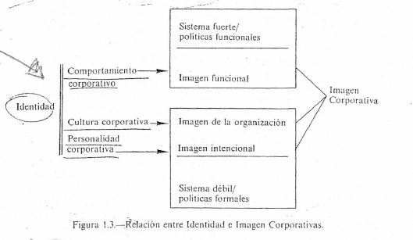
Identidad
Comportamiento corporativo: resume los modos de hacer de la empresa respecto a sus políticas funcionales.
  Imagen funcional= imagen de sus productos y servicios, solvencia financiera, saber hacer comercial, vocación por el servicio
Cultura corporativa: ideología de la organización. Presunciones, valores interna y externamente
Personalidad corporativa: imagen intencional que la empresa pretende proyectar de si misma a través de su identidad visual y comunicación corporativas

Slide 9
Imagen corporativa
Nicholas Ind: “ Es la que tiene determinado público sobre la empresa. Estará determinada por todo lo que ésta haga … públicos diferentes interpretan los mensajes diferente”.
Para alcanzar una imagen positiva:
  La imagen debe basarse en la propia realidad de la empresa- se busca acercar la realidad corporativa a la imagen intencional que pretende dar
  En la síntesis generada en la mente de los públicos, prevalezcan los puntos fuertes de la compañía. (gestión de la comunicación y relaciones exteriores) Buscar que Imagen intencional= imagen percibida por públicos
  Política de imagen integral (garantiza actuación sinérgica de los recursos e instrumentos de imagen de la empresa) y programada (elimina aleatoriedad en la construcción de la imagen)
  Coordinación de las políticas formales con las funcionales en la gestión de la imagen: management como diseño estratégico común que define metas y objetivos para definir políticas
  Evaluar las decisiones que afecten a políticas funcionales de la compañía

Slide 10
Dimensión estratégica de la imagen corporativa.
Influencia de dos grandes paradigmas.
Dirección por objetivos
Desarrollo organizativo
Se concentran en los aspectos de organización y estructura de una empresa.

Slide 11
Producto o servicio= Significado.
La gestión empresarial no es un valor absoluto en si mismo
sino que está poderosamente influida por valores de dos tipos:
sociales y culturales.
Un producto que se vende debe poseer un significado.

Slide 12
Activos invisibles importan = que los tangibles.
Los activos invisibles son la fuente real de la competitividad
Además es el factor clave de la adaptación corporativa por tres razones:
son difíciles de acumular.
susceptibles de múltiples simultáneos
constituyen inputs y outputs de las actividades empresariales.

Slide 13
No se trata de editar las políticas de imagen de una empresa.
políticas funcionales
financiera.
Producción.
comercial.
La imagen corporativa y sus complementos van más allá.

Slide 14
La virtud.
La virtud que tiene la imagen corporativa como instrumento de la gestión es:
su posibilidad de representar unitariamente todas las capacidades competitivas de la empresa.
sistema corporativo global.
En el cual no es posible desagregar ninguna de sus funciones básicas.

Slide 15
Sistema Fuerte y débil= Sistema corporativo global.
El sistema fuerte constituye la organización básica de la empresa y se –gestiona a partir de una serie de políticas funcionales (de producción; financiera, administrativa, etc.). Este sistema incluye:
Sus productos, servicios y mercados.
Su estructura organizativa y los sistemas de decisión.
Sus procedimientos técnicos de planificación y control.
Sus capacidades y el saber hacer tecnológico y comercial.

Slide 16
Sistema débil= menos tangible
El sistema débil de gestiona con diversas políticas formales:
La identidad visual corporativa.
La cultura corporativa
La comunicación corporativa.

Slide 17
Definición de: gestión estratégica de la Imagen.
Grupo Corporate.
es una función de management antes que una función de comunicación.
Se distingue, por ejemplo, de las relaciones exteriores o de la publicidad, en que éstas son meras técnicas de comunicación.
Esta gestión de la Imagen consiste en la traducción del esquema estratégico a un esquema de imagen, teniendo en cuenta en dicha gestión el estado de opinión respecto a la compañía.

Slide 18
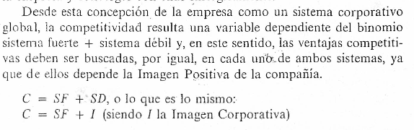
Competitividad.
Aunque se trabaje con intangibles
Éstos deben reflejar la realidad de las políticas funcionales de la empresa y converger con ellas sinérgicamente.
La gestión estratégica de la Imagen significa entender la Imagen pública de la empresa como un nuevo vector de competitividad.

Slide 19
Modelo general para la gestión estratégica de la imagen corporativa.
Definición de la estrategia de la imagen.
Su objeto es analizar la imagen actual de la empresa, es decir, cuál es su estado corporativo, en lo que se refiere a las tres variables corporativas anteriores y al resto de las variables funcionales. (auditoria de imagen)
La auditoria de imagen ofrece datos duros sobre el sistema fuerte de la empresa.

Slide 20
Modelo general para la gestión estratégica de la imagen corporativa.
Configuración de la personalidad corporativa.
Programa de identidad visual
Programa de intervención cultural
Manual de gestión comunicativa
Aunque la cultura corporativa no puede considerarse en sentido estricto, es un componente de la personalidad de la empresa, ya que ésta se refiere fundamentalmente a la parte de la identidad, la cual si es visible y en la que se puede intervenir comunicativamente.

Slide 21
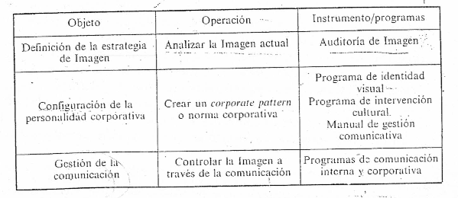
Gestión de la comunicación corporativa.
Su objeto es el control de la imagen a través de una práctica comunicativa, integral y programada.

Slide 22
Justo Villafañe
Imagen positiva Gestión estratégica de la imagen de las empresas.

